Slide 1

Chapter 25
Community of Practice in Uralic Studies (COPIUS), www.copius.eu
Introduction to Mari
Jeremy Bradley, jeremy.moss.bradley@univie.ac.at
Last updated 30 November 2021

Slide 2
The European Commission's support for the production of this publication does not constitute an endorsement of the contents, which reflect the views only of the authors, and the Commission cannot be held responsible for any use which may be made of the information contained therein.

Slide 3
Review

Slide 4
1. Compound past tense III
Past tense II + ыл’е ‘was’ (be.PST1.3SG)
 | лудаш (-ам) ‘to read’
 | Positive | Negative
1Sg | лудынам ыл’е | лудын омыл ыл’е
2Sg | лудынат ыл’е | лудын отыл ыл’е
3Sg | лудын ыл’е | лудын огыл ыл’е
1Pl | лудынна ыл’е | лудын огынал (онал) ыл’е
2Pl | лудында ыл’е | лудын огыдал (одал) ыл’е
3Pl | лудыныт ыл’е | лудын огытыл ыл’е

Slide 5
1. Compound past tense III
Past tense II + ыл’е ‘was’ (be.PST1.3SG)
 | возаш (-ем) ‘to write’
 | Positive | Negative
1Sg | возенам ыл’е | возен омыл ыл’е
2Sg | возенат ыл’е | возен отыл ыл’е
3Sg | возен ыл’е | возен огыл ыл’е
1Pl | возенна ыл’е | возен огынал (онал) ыл’е
2Pl | возенда ыл’е | возен огыдал (одал) ыл’е
3Pl | возеныт ыл’е | возен огытыл ыл’е

Slide 6
1. Compound past tense III
🏃
📝✔️
🚶
📝❌
🧒
🧒
-меке
... деч вара
Compound past tense III

Slide 7
1. Compound past tense III
🏫
🏠
🏫
🎣
🎣
🧒
🧒
🎣
Compound past tense III
Compound past tense III

Slide 8
2. Gerund ~ converb of simult. action (‘while’) in -шыла
Infinitive |  | Verbal stem | Gerund in ‑шыла
лудаш (‑ам) | to read | луд- | лудшыла
налаш (‑ам) | to take | нал- | налшыла
тунемаш (‑ам) | to learn | тунем- | тунемшыла
кочкаш (‑ам) | to eat | кочк‑ (> коч-) | кочшыла
шинчаш (‑ам) | to sit down | шинч‑ (> шич-) | шичшыла
лекташ (‑ам) | to leave | лект‑ (> лек-) | лекшыла
возаш (‑ем) | to write | возо- | возышыла
пураш (‑ем) | to enter | пуро- | пурышыла
илаш (‑ем) | to live | иле- | илышыла
келшаш (‑ем) | to agree | келше- | келшышыла
каяш (‑ем) | to go | кае- | кайышыла

Slide 9
2. Gerund ~ converb of simult. action (‘while’) in -шыла
Пашаш кайышыла, кевытыш пурышым. | On my way to work I went to the store.
Ялышке кудалшыла, Йыван тошто йолташыжым вашлие. | When driving to the village, Yyvan met an old friend.
Те эре, музыкым колыштшыла, кӱварым мушкыда? | Do you always wash the floor while listening to music?

Slide 10
2. Gerund ~ converb of simult. action (‘while’) in -шыла
луд-шы-ла
read-PTCP.ACT-COMP
Possessive suffixes:
 | луд-шы-ла >
1Sg | луд-ш-ем-ла
2Sg | луд-ш-ет-ла
3Sg | луд-шы-ж-ла
1Pl | -
2Pl | -
3Pl | луд-шы-шт-ла

Slide 11
2. Gerund ~ converb of simult. action (‘while’) in -шыла
Радиом колыштшемла, трук пачерыште ала-могай йӱк шоктыш. | While I was listening to the radio, there was suddenly some kind of sound in the apartment.
Автобус дене ялышке кудалшыжла, ватыже тудлан кок-кум гана йыҥгыртен. | While he was on the bus to the village, his wife called him two or three times.
Чодыра корно дене ошкылшыла, шинчалан тӱрлӧ поҥго-влак пернедылыт. | When going down a forest path, different mushrooms strike the eye.

Slide 12
3–4. Verbal derivational suffixes -(а)лт^{I}, -кт^{II}
V = valence
-алт^{I} (V-1)
-кт^{II} (V+1)
ончалташ (-ам)
ончаш (-ем)
ончыкташ (-ем)
V = 1
ончыкталташ (-ам)
V = 3
V = 2
-алт^{I} (V-1)

Slide 13
3–4. Verbal derivational suffixes -(а)лт^{I}, -кт^{II}
-кт^{II} (V+1)
-кт^{II} (V+1)
V = 1
V = 2
V = 3
ыраш (-ем)
ырыкташ (-ем)
ырыктыкташ (-ем)
⚗️
🧍⚗️
🧍 ➤ 🧍⚗️
🔥
🔥
🔥

Slide 14
5. Conjunctions манын, пуйто
Киндым налаш манын, кевытыш кайышым. | I went to the store to buy bread.
Мый колынам, пуйто эрла погынымаш лиеш. | I heard that there’s a meeting tomorrow.

Slide 15
6. шке ‘oneself; own’
 | - | 1Sg | 2Sg | 3Sg | 1Pl | 2Pl | 3Pl
Nom | шке | шке | шке | шке ~ шкеж | шке | шке | шке ~ шкешт
Gen | шкен | шкемын | шкендын | шкенжын | шкенан | шкендан | шкеныштын
Dat | шкалан | шкаланем ~ шканем | шкаланет ~ шканет | шкаланже ~ шканже | шкаланна ~ шканна | шкаланда ~ шканда | шкаланышт ~ шканышт
Acc | шкем | шкемым | шкендым | шкенжым | шкенам | шкендам | шкеныштым

Slide 16
6. шке ‘oneself; own’
Шке ыште. | Do it yourself.
Марий калык шке йӱлажым арален коден. | The Mari people kept their own ancient customs.
Директор секретарьжым шкеж дек ӱжеш. | The director calls the secretary (to himself).
Шкендым ит мокто. | Don’t praise yourself.

Slide 17
7. икте-весе ‘one another, each other’
 | - | 1Pl | 2Pl | 3Pl
Nominative | икте-весе | икте-весына | икте-весыда | икте-весышт
Genitive | икте-весын | икте-весынан | икте-весыдан | икте-весыштын
Dative | икте-весылан | икте-весыланна ~ икте-весыналан | икте-весыланда ~ икте-весыдалан ~ | икте-весыштлан
Accusative | икте-весым | икте-весынам | икте-весыдам | икте-весыштым

Slide 18
7. икте-весе ‘one another, each other’
Нине йылме-влак икте-весе деч кугун ойыртемалтыт мо? | Do these languages differ from each other greatly?
Икте-весым йӧратыза! | Love one another!

Slide 19
Exercises

Slide 20
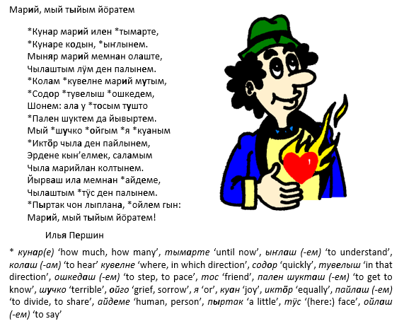
5.

